Slide 1
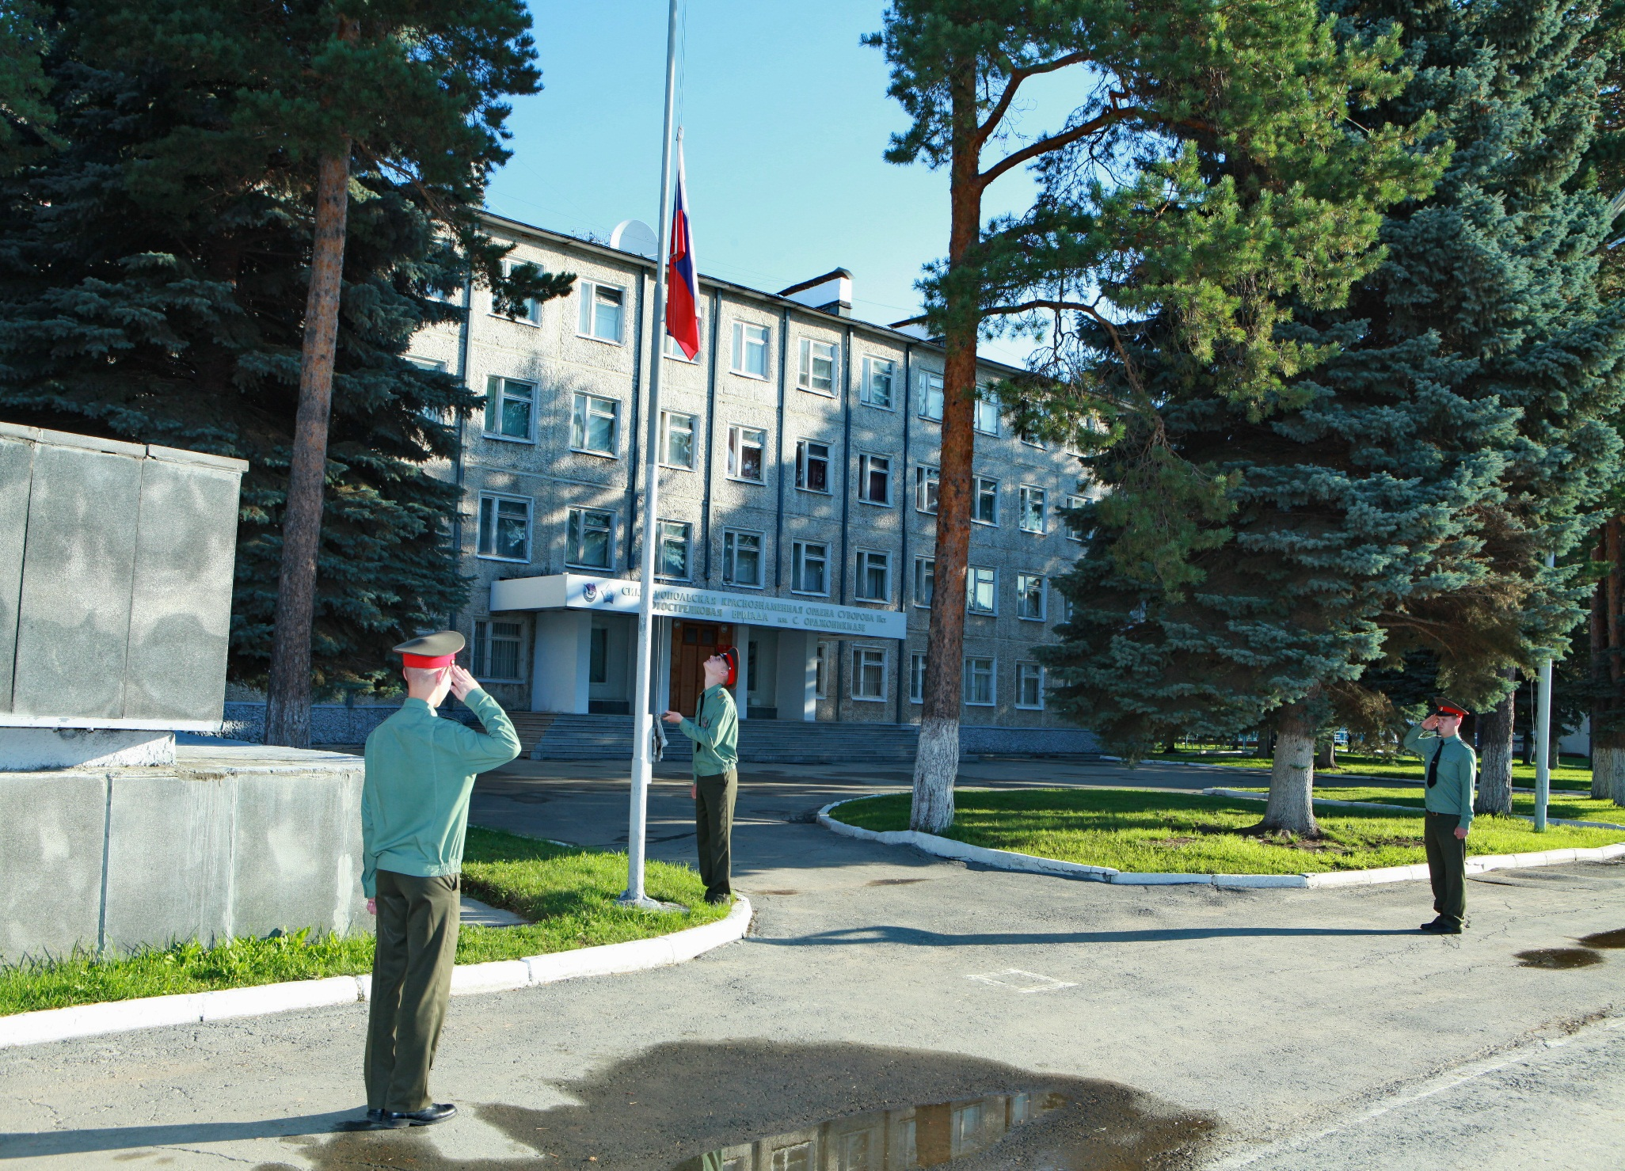
28-АЯ отдельная мотострелковая Симферопольская краснознаменная ордена суворова II степени бригада имени серго орджоникидзе
г. Екатеринбург

Slide 2
Сегодня Министерство обороны РФ прилагает значительные усилия для увеличения денежного довольствия военнослужащих по контракту. Денежное довольствие военнослужащих, проходящих военную службу по контракту, состоит из оклада по воинской должности и оклада по воинскому званию. В сумме они составляют оклад денежного содержания, к которому прибавляются ежемесячные и иные дополнительные выплаты.

Slide 3
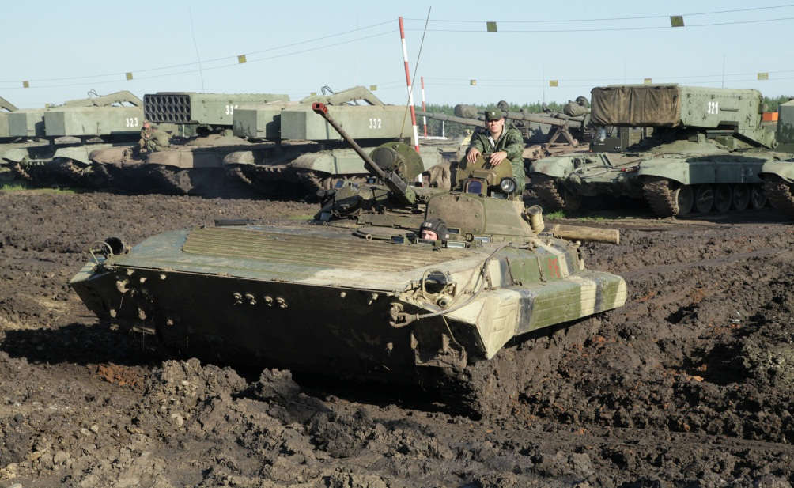
В соответствии с Федеральным законом Российской Федерации «О денежном довольствии и других выплатах военнослужащим Вооруженных Сил Российской Федерации» денежное довольствие военнослужащих по контракту с 01.01.2012 составляет 18 270 руб. — 40 000 руб. исходя из занимаемой должности и воинского звания.
Воинское звание Оклад (руб.)
Старшина 8 000
Старший сержант 7 500
Сержант 7 000
Младший сержант 6 000
Ефрейтор 5 500
Рядовой 5 000
Оклад по воинской должности первичных воинских должностей солдат и матросов, проходящих военную службу по контракту — 15 000 руб.

Slide 4
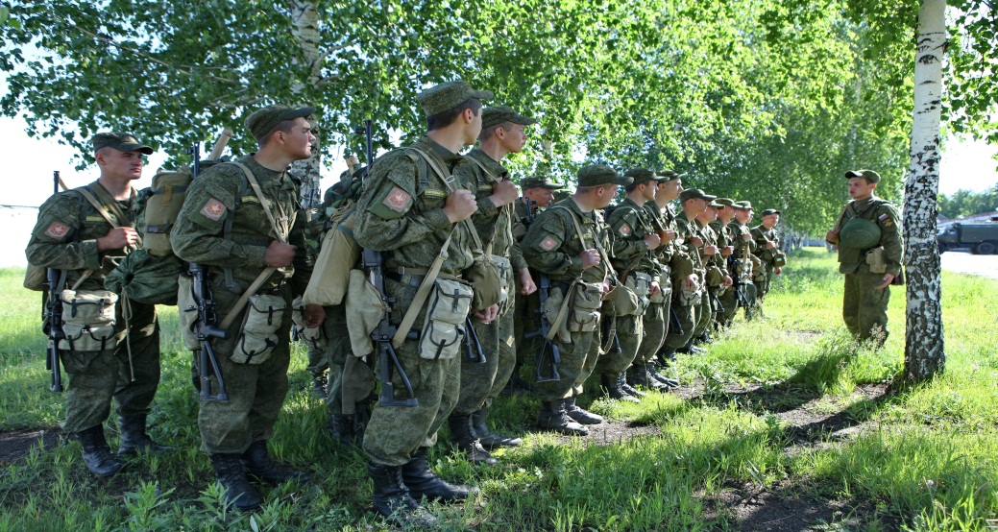
Ежемесячные дополнительные выплаты:
Ежемесячная надбавка за выслугу лет;
Ежемесячная надбавка за классную квалификацию;
Ежемесячная надбавка за работу со сведениями составляющие государственную тайну;
Иные дополнительные выплаты:
Премия за добросовестное и эффективное исполнение должностных обязанностей до 25 %;
Ежегодная материальная помощь в размере одного оклада денежного содержания;

Slide 5
Примерный расчет денежного довольствия военнослужащего по контракту
Рядовой контрактной службы, стоящий на должности стрелок-помощник гранатометчика с 1 тарифным разрядом и выслугой лет до 2-х лет, будет получать:
Основные выплаты:
за звание рядовой – 5 000 рублей;
за должность стрелок-помощник гранатометчика (1 т. р.) – 10 000 рублей;
Дополнительные выплаты:
ежемесячная премия за добросовестное исполнение служебных обязанностей (25%) – 3 750 рублей;
районный коэффициент (15%) – 2 250 рублей;
Итого начислено – 21 000
Налог на доходы физических лиц – 13% (2 730 рублей)
К выдаче на руки: 18 270 рублей
Так же 1 раз в год предусмотрена материальная помощь военнослужащим.

Slide 6
Примерный расчет денежного довольствия военнослужащего по контракту
Рядовой контрактной службы, стоящий на должности командира отделения-командира боевой машины с 5 тарифным разрядом и выслугой лет 2 года, будет получать:
Основные выплаты:
за звание сержант – 6 500 рублей;
за должность командира отделения (5 т. р.) – 15 000 рублей;
Дополнительные выплаты:
за личный состав (20%) – 4 300 рублей;
выслуга лет 2 года (10%) – 2 150 рублей;
ежемесячная премия за добросовестное исполнение служебных обязанностей (25%) – 5 375 рублей;
районный коэффициент (15%) – 3 225 рублей;
ИТОГО начислено - 36 023 рублей.
Налог на доходы физических лиц 13% - 4 683 рублей
К выдаче на руки – 31 340 рублей
Так же 1 раз в год предусмотрена материальная помощь военнослужащим.

Slide 7
Ежемесячные надбавки за особые условия службы (выполнение нормативов по физической подготовке)
2 КВАЛИФИКАЦИОННЫЙ УРОВЕНЬ 15 % ОТ ОКЛАДА ПО ВОИНСКОЙ ДОЛЖНОСТИ
1 КВАЛИФИКАЦИОННЫЙ УРОВЕНЬ 30 % ОТ ОКЛАДА ПО ВОИНСКОЙ ДОЛЖНОСТИ
ВЫСШИЙ КВАЛИФИКАЦИОННЫЙ УРОВЕНЬ 70 % ОТ ОКЛАДА ПО ВОИНСКОЙ ДОЛЖНОСТИ
ВЫСШИЙ КВАЛИФИКАЦИОННЫЙ УРОВЕНЬ (1 СПОРТИВНЫЙ РАЗРЯД) 80 % ОТ ОКЛАДА ПО ВОИНСКОЙ ДОЛЖНОСТИ
ВЫСШИЙ КВАЛИФИКАЦИОННЫЙ УРОВЕНЬ (КАНДИДАТ В МАСТЕРА СПОРТА) 90 % ОТ ОКЛАДА ПО ВОИНСКОЙ ДОЛЖНОСТИ
ВЫСШИЙ КВАЛИФИКАЦИОННЫЙ УРОВЕНЬ ( МАСТЕРА СПОРТА И ВЫШЕ) 100 % ОТ ОКЛАДА ПО ВОИНСКОЙ ДОЛЖНОСТИ
ВНИМАНИЕ !!! Разряды только по Военно-прикладным видам спорта. Мастер спорта и выше по любому виду спорта.

Slide 8
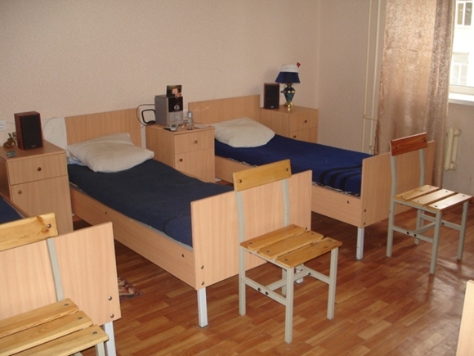
Кроме того, для военнослужащих по контракту предусмотрены особые льготы:
бесплатное жилье,
бесплатное питание,
внеконкурсное поступление в военный вуз,
продолжительный отпуск,
надбавки за выслугу лет,
особые условия военной службы.
бесплатный проезд военнослужащего и 1 члена семьи к месту проведения отпуска и обратно.

Slide 9
Обеспечение жильем
Сегодня каждый военнослужащий может приобрести жилье в собственность уже после трех лет нахождения в накопительно-ипотечной системе. Для этого он должен получить свидетельство, которое оформляется на основании сведений, поданных из Департамента жилищного обеспечения Минобороны России, заключить договор целевого жилищного займа с ФГКУ «Росвоенипотека» и договор ипотечного кредита с кредитной организацией (банком).
Приобретенная им квартира становится его собственность, однако до получения права на использование накоплений она будет находиться в залоге у государства и кредитной организации.
Система предоставляет военнослужащим два варианта приобретения собственного жилья:
По истечении трех лет участия в НИС купить квартиру с использованием ЦЖЗ и кредитных средств, в том числе по договору участия в долевом строительстве;
Продолжать накапливать средства на именном счете до получения права использовать эти накопления для приобретения квартиры после окончания военной службы.
Приобретение жилья с использованием ипотечного кредита дает следующие преимущества:
Военнослужащий становится собственником своей квартиры уже сегодня;
Погашение обязательств по кредиту за счет средств, начисляемых на именной накопительный счет, берет на себя государство;
Стоимость купленной квартиры будет пропорционально увеличиваться по мере удорожания жилья.

Slide 10
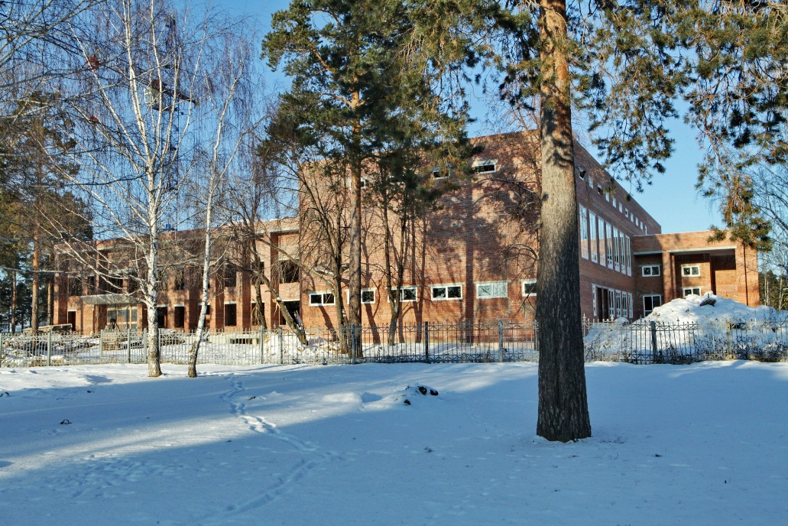
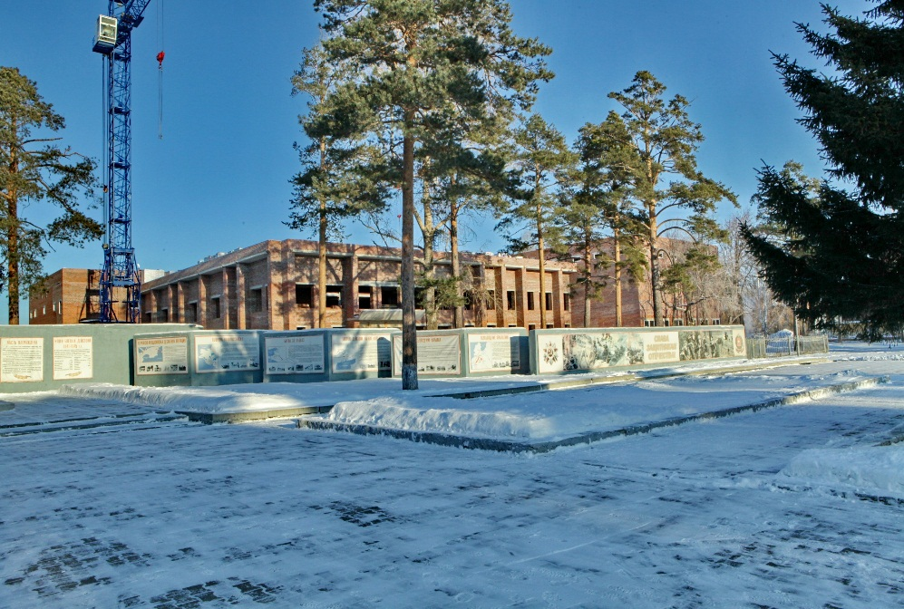
На территории воинской части идет строительство Культурно-досугового центра

Slide 11
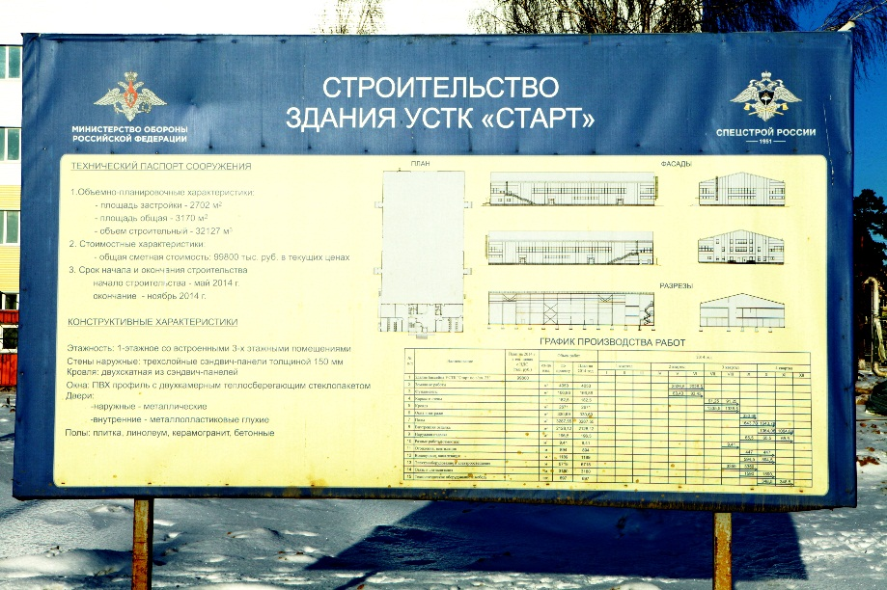
Строительство спортивного комплекса

Slide 12
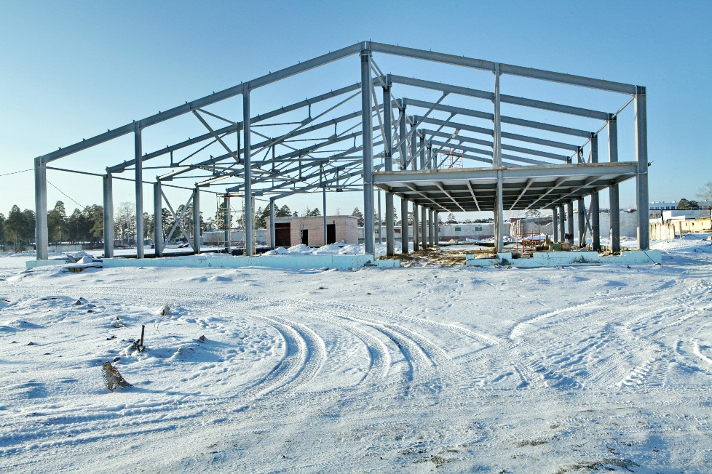
Строительство спортивного бассейна

Slide 13
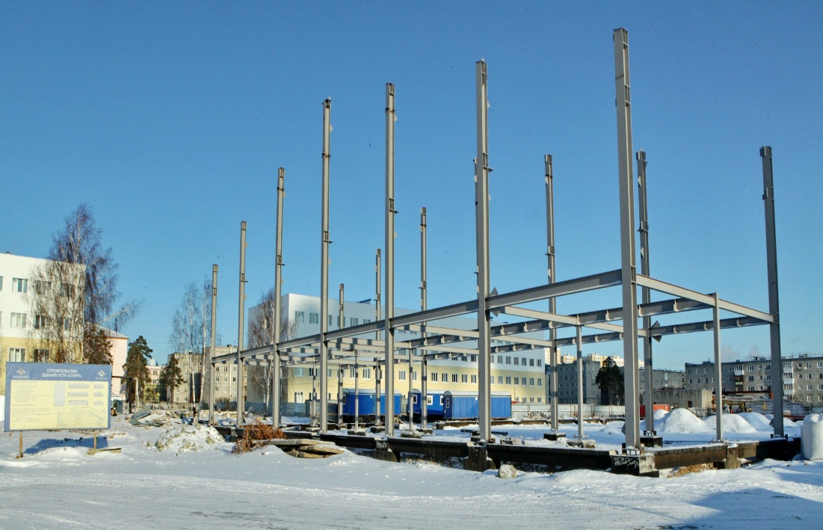
Строительство комплексного складского здания

Slide 14
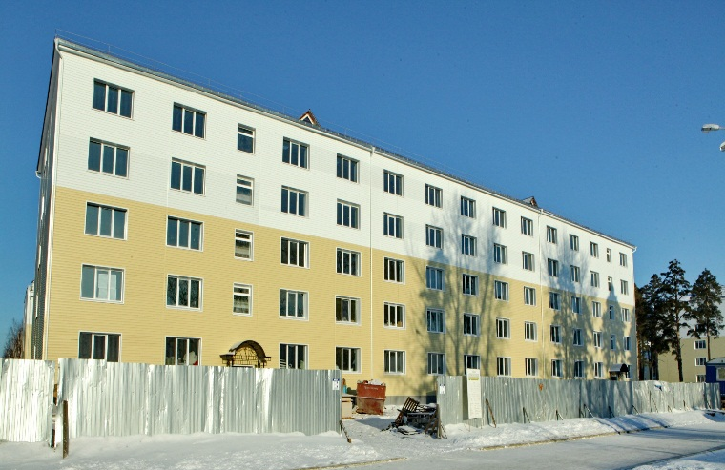
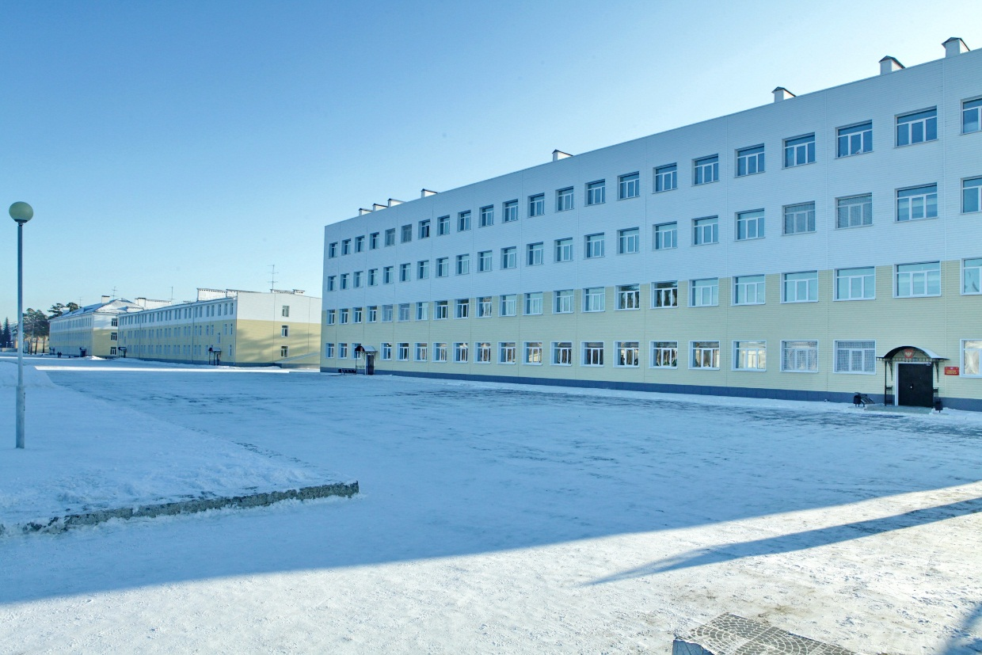
Капитальный ремонт казарм

Slide 15
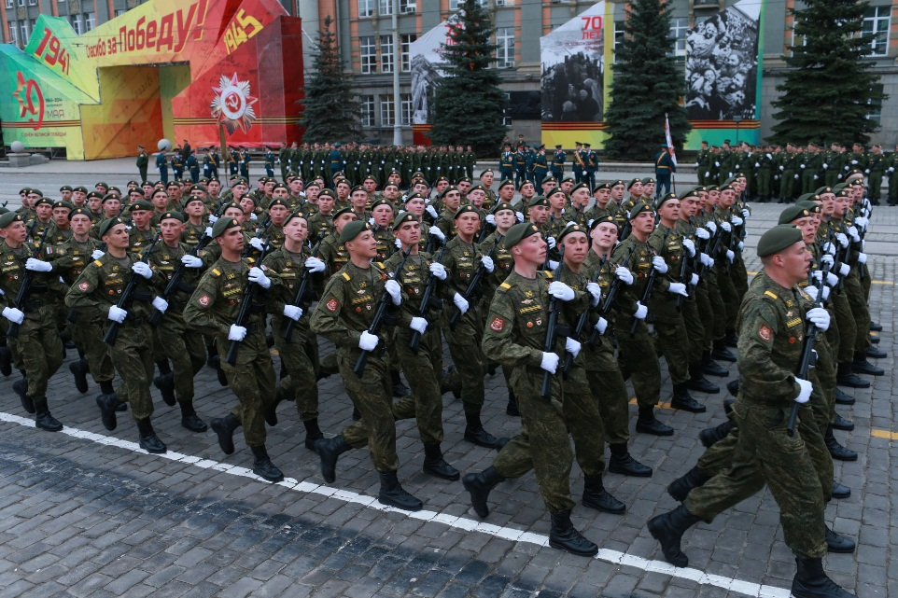
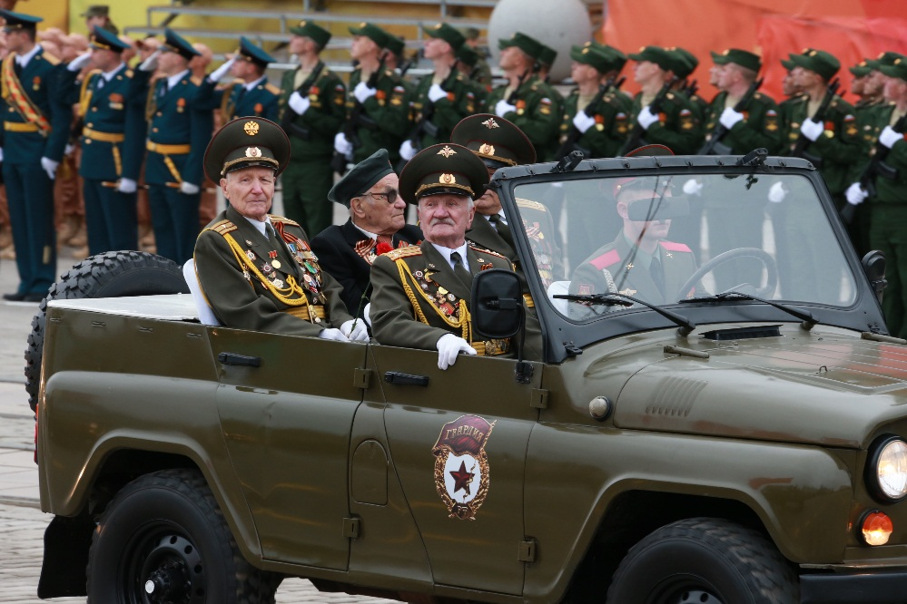
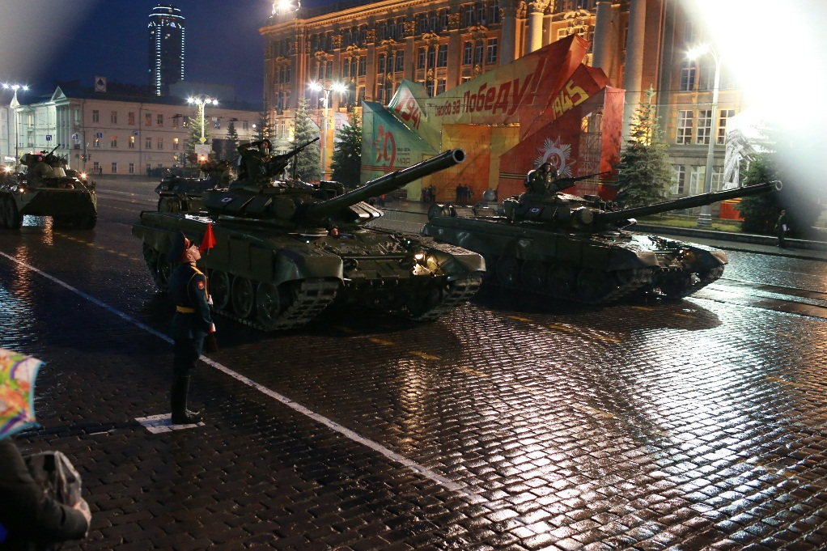
Участие в Параде Победы

Slide 16
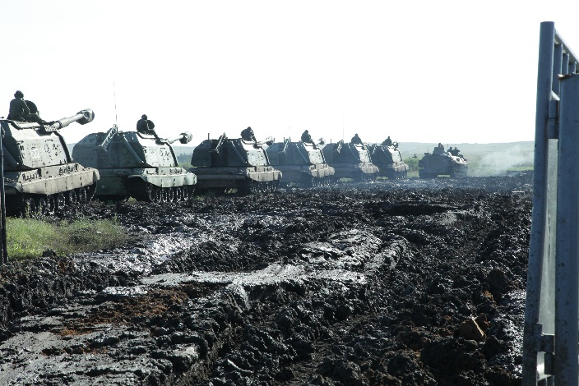
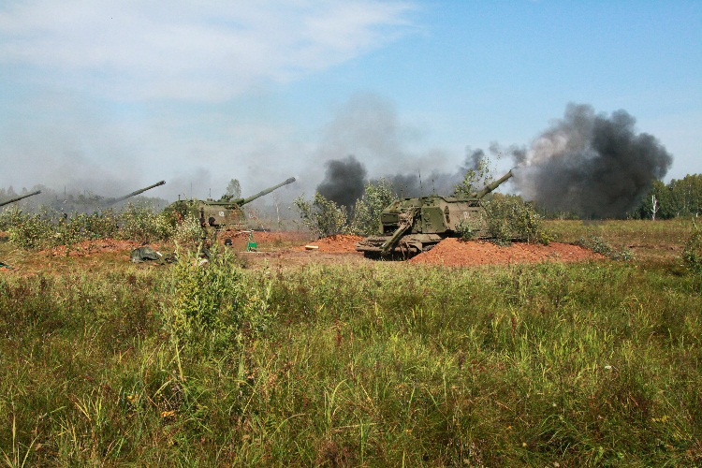
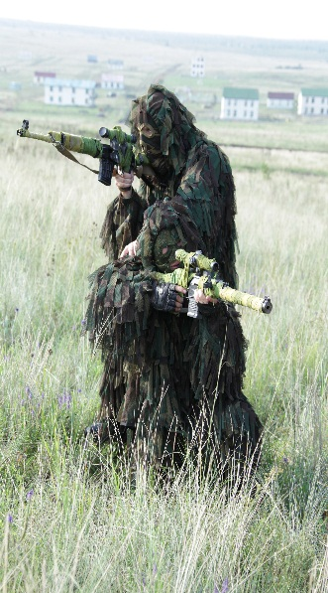
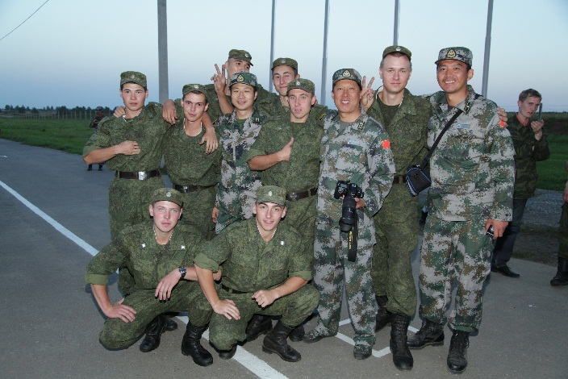
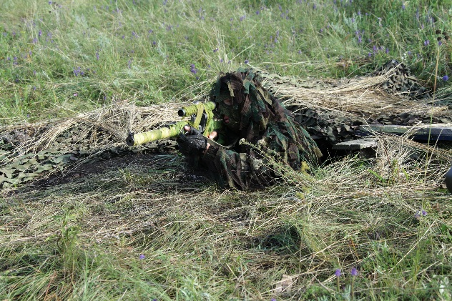
Участие в международных антитеррористических учениях

Slide 17
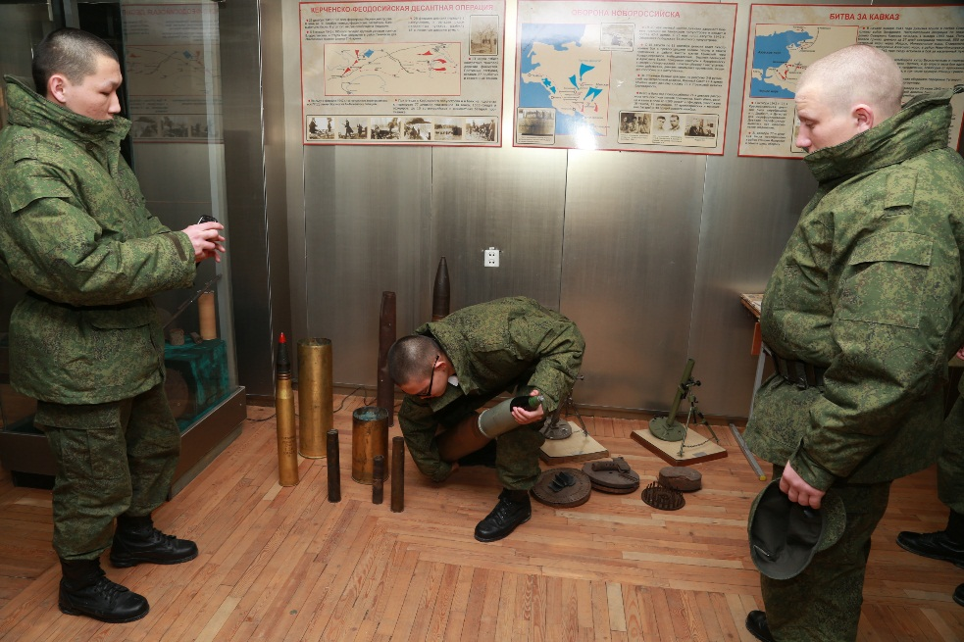
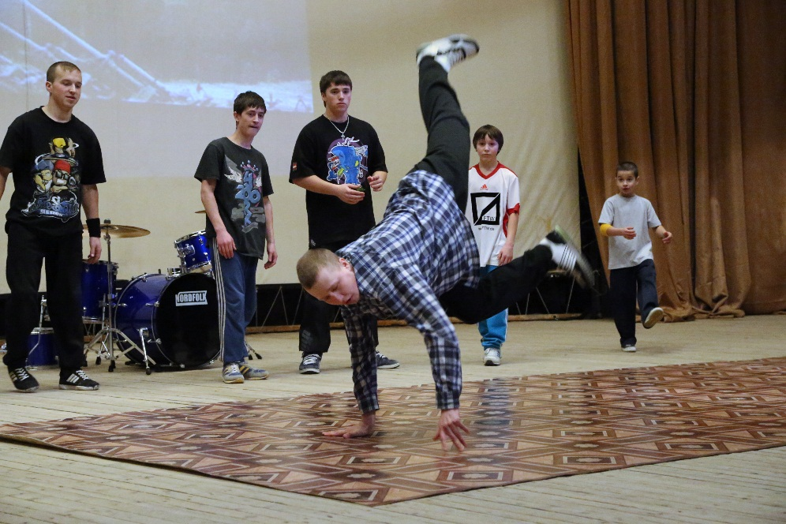
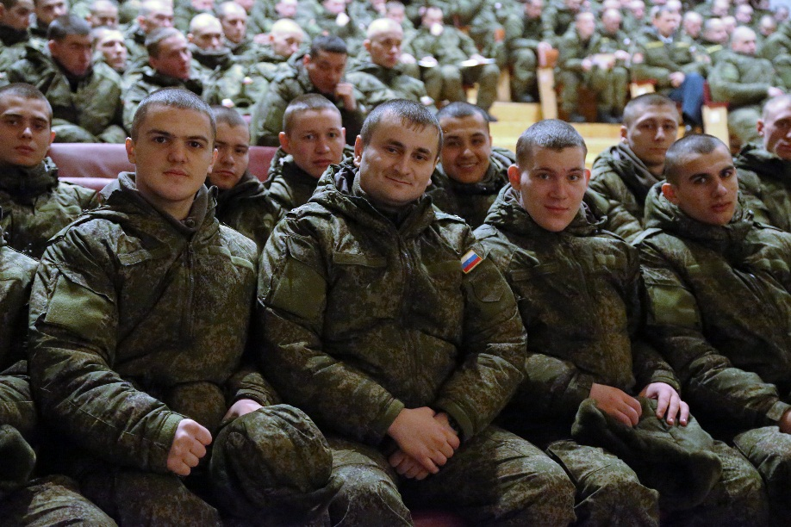
Культурно-досуговые мероприятия

Slide 18
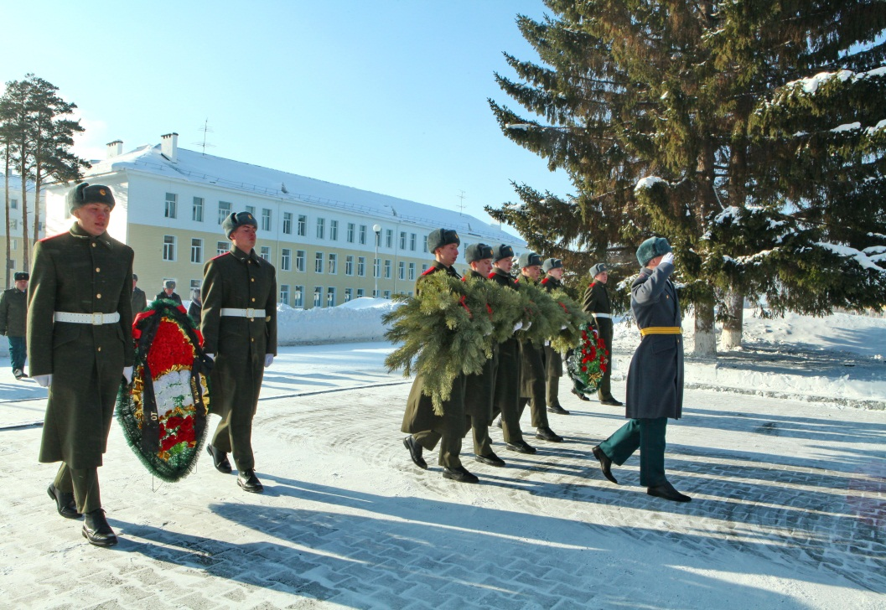
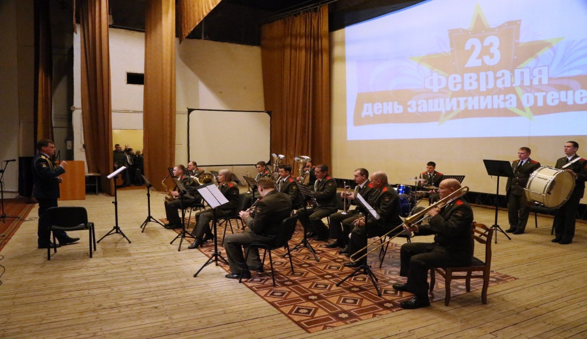
Проведение праздников

Slide 19
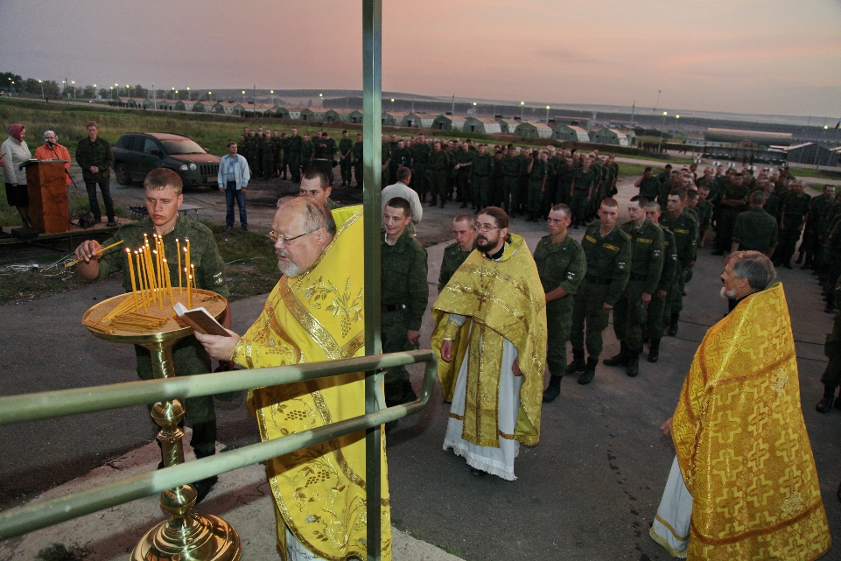
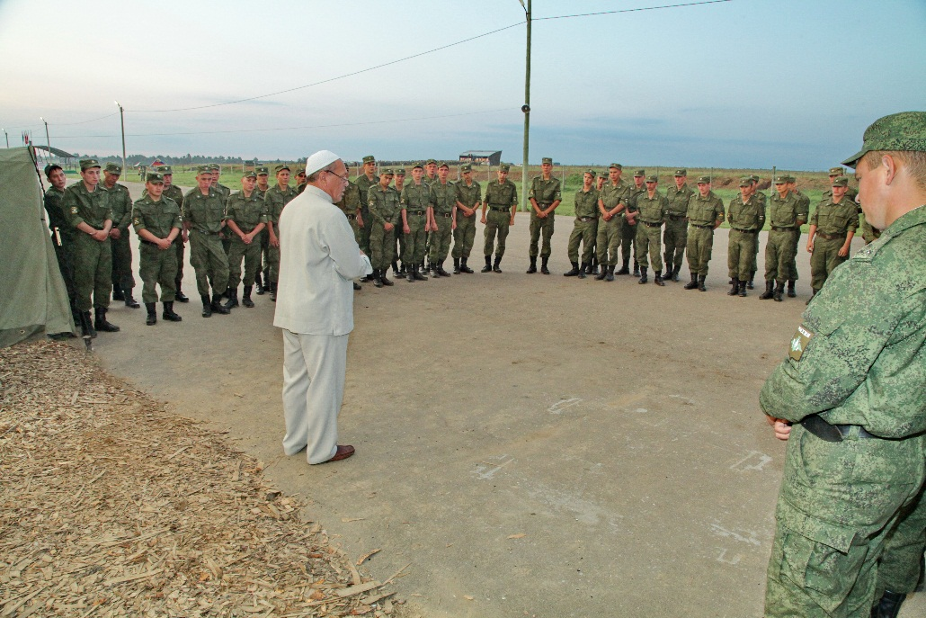
Духовное развитие личного состава

Slide 20
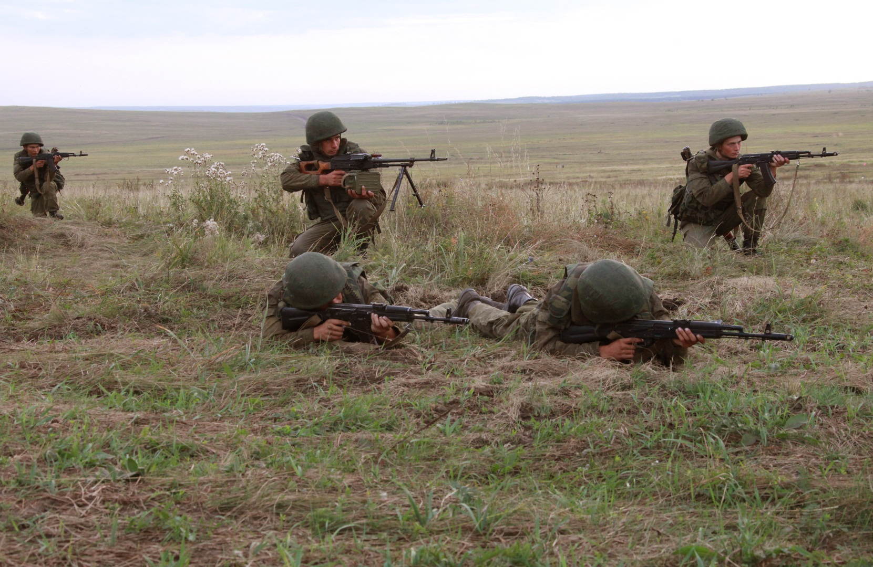
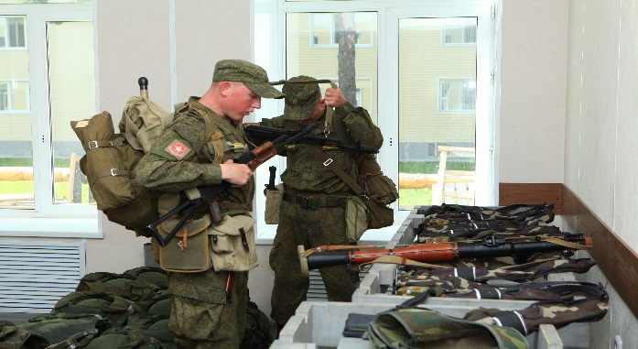
Учебные занятия по огневой подготовке

Slide 21
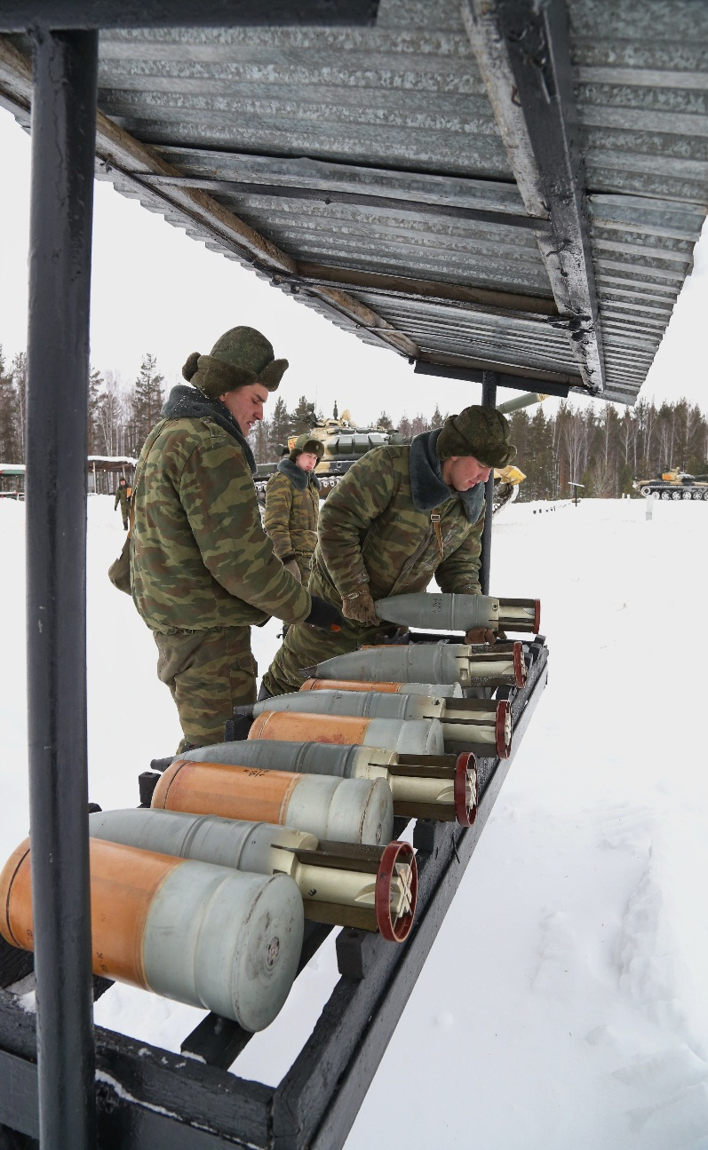
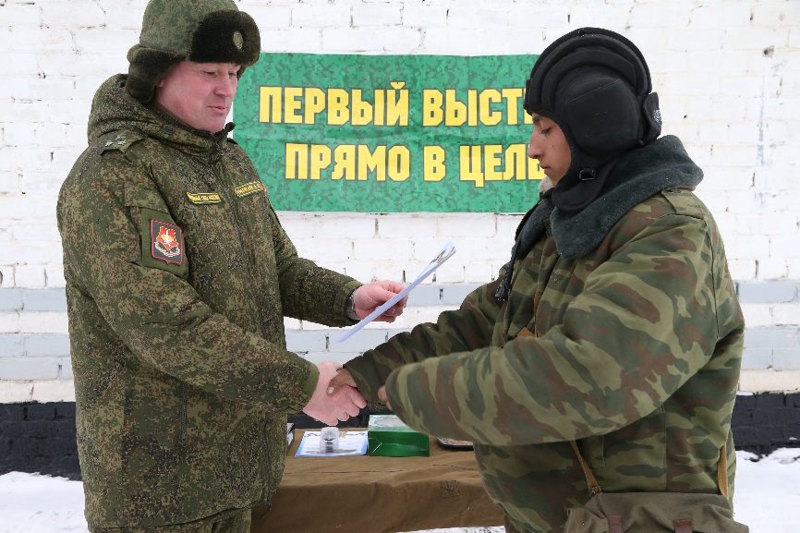
Учебные занятия по вождению и огневой подготовке. Поощрение личного состава.

Slide 22
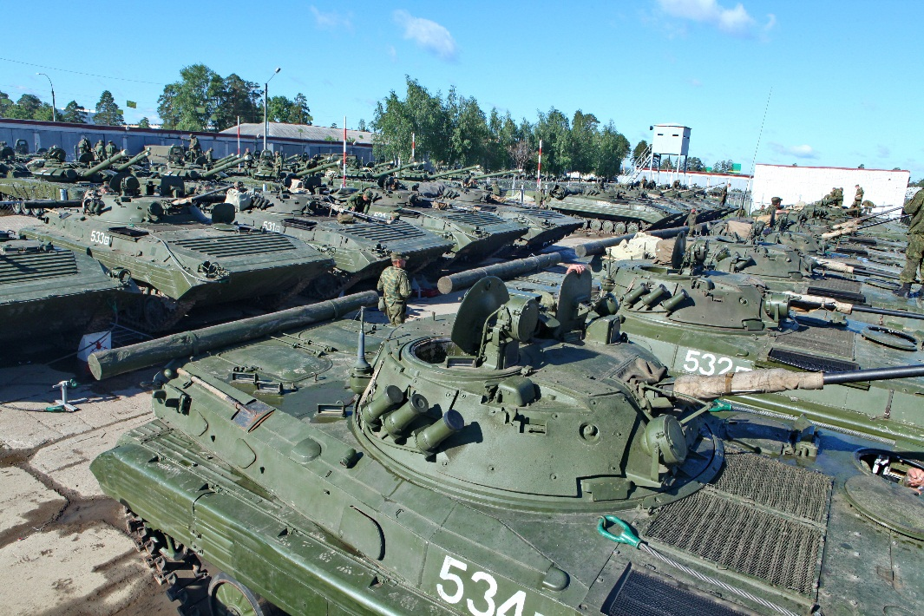
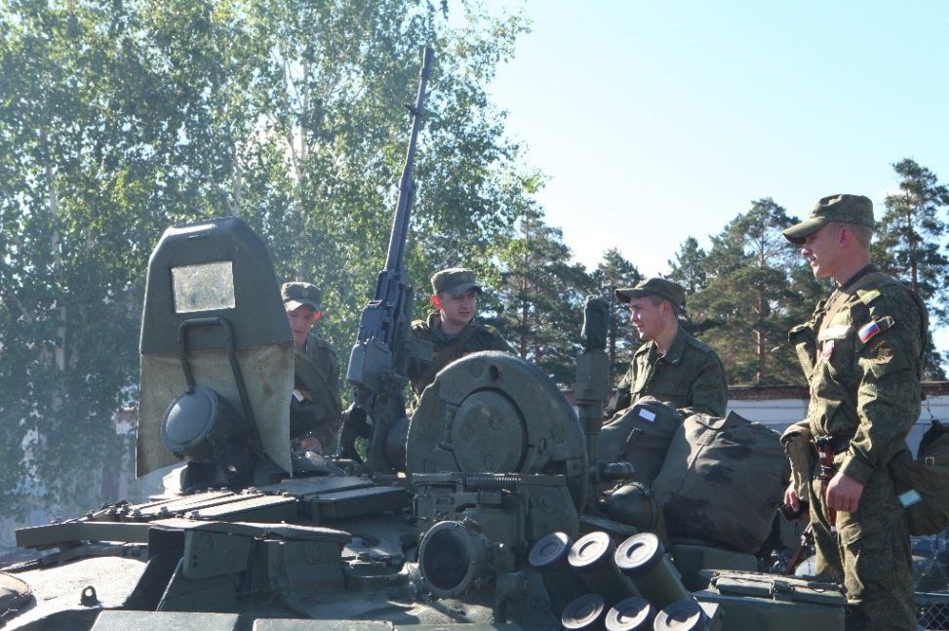
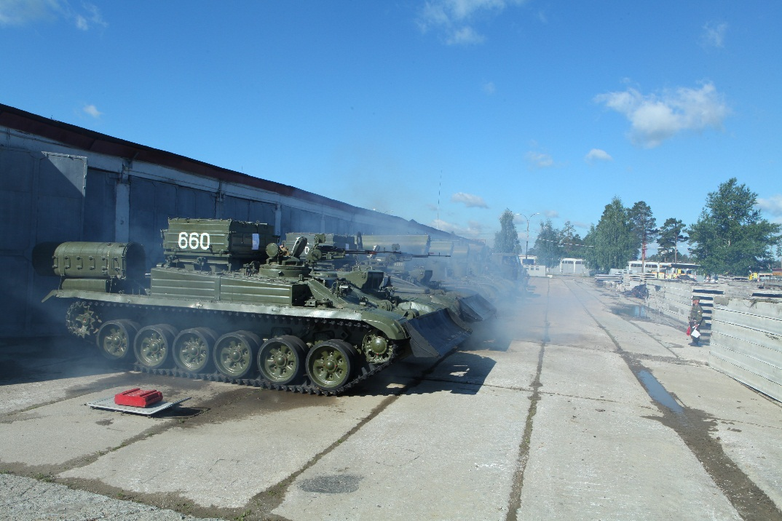
Смотр техники

Slide 23
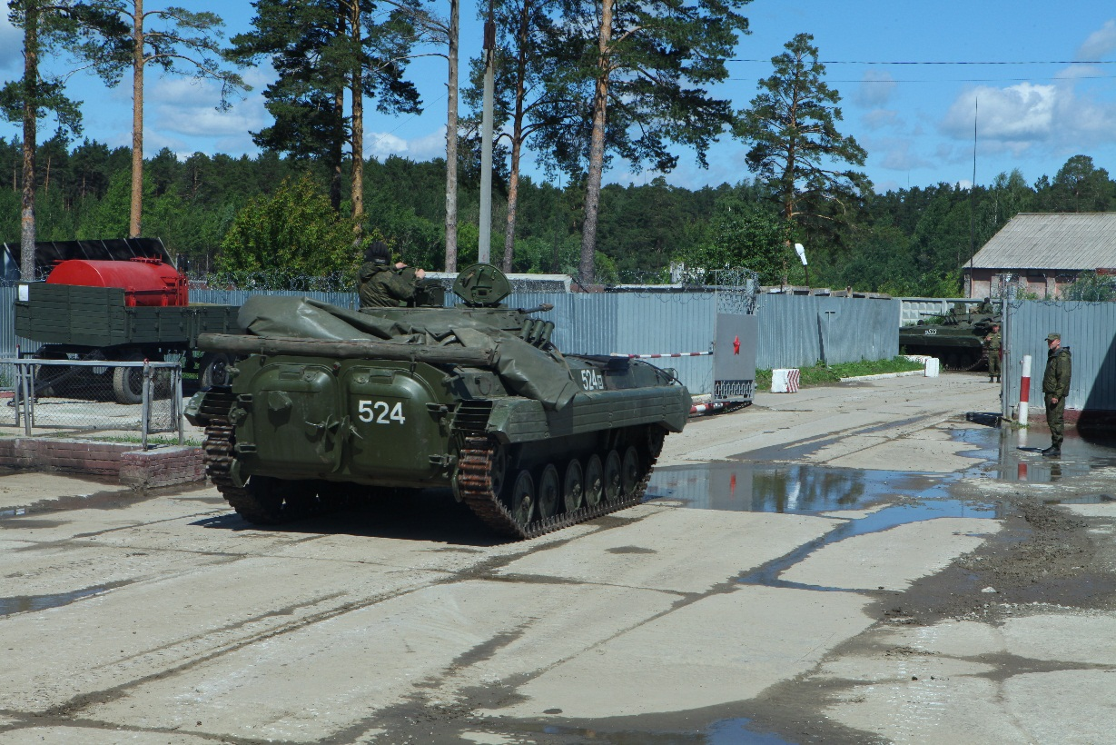
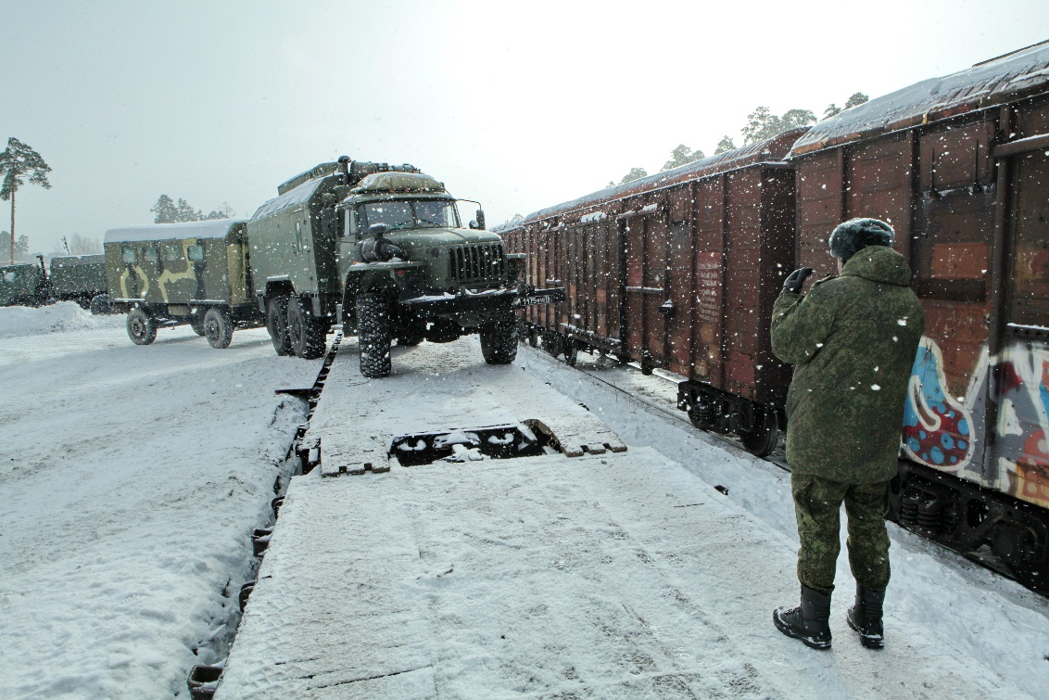
Погрузка техники для убытия эшелона на учения

Slide 24
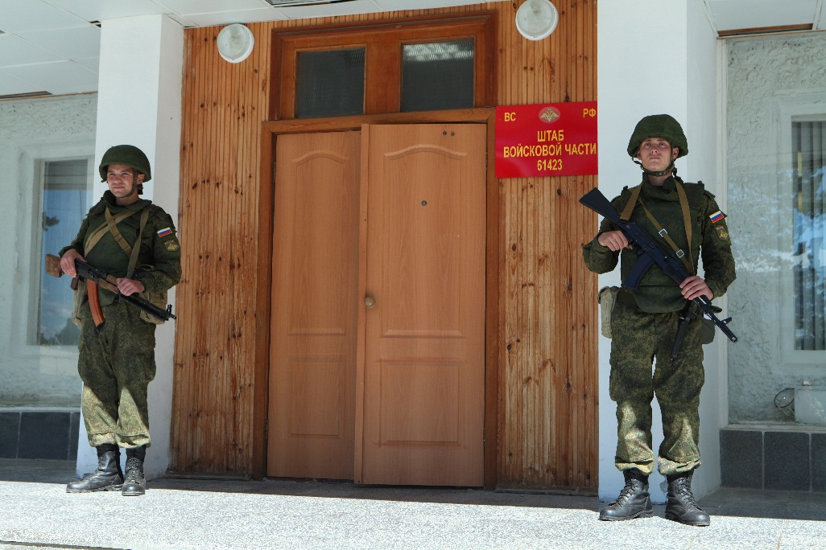
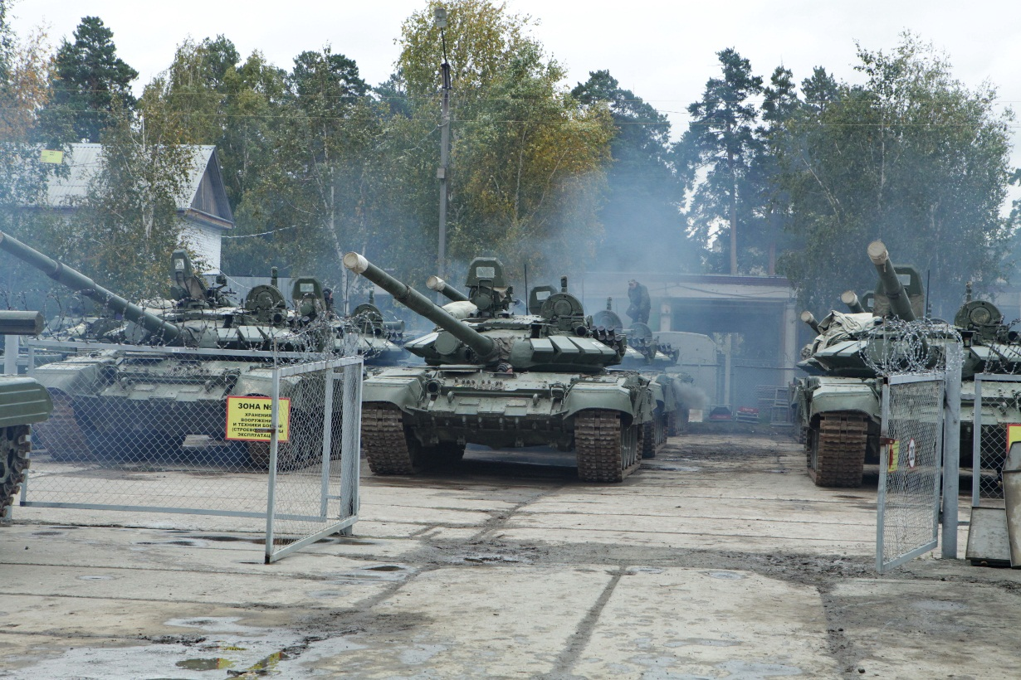
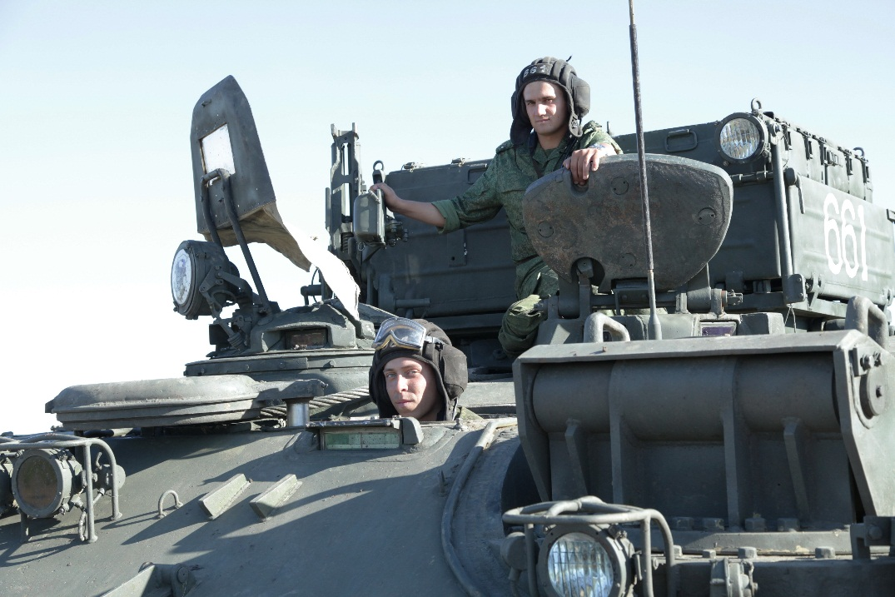
Проверка боевой готовности

Slide 25
Контрактники, занимающие ответственные должности младшего командного звена и технических специалистов, – это становой хребет армии. Они во многом определяют боеспособность подразделения и его боевую устойчивость, служат настоящим примером для солдат военной службы по призыву!

Slide 26
Контактная информация
По интересующим вопросам обращаться к: Начальник отдела кадров –
майор Александров Дмитрий Витальевич
Начальник отделения комплектования войсковой части 61423 —
капитан Гаврилов Павел Витальевич
Представитель в/ч 61423 - прапорщик
Компаниец Анастасия Валерьевна - 89068059701
Адрес войсковой части 61423: 620070, г. Екатеринбург, ул. Симферопольская (32 военный городок).

